Slide 1
Etude de cas
Data Science
Dong-Pha Pham

Slide 2
Problématique
Nous avons à disposition un jeu de données qui contient des identifiants anonymisés de 4 centres commerciaux français ainsi que des identifiants de téléphones dont les propriétaires ont visité ces centres commerciaux avec la date et l'heure des différents pings observés au cours de la visite
L'objectif de l'étude est, à partir de ces données, de déterminer les horaires d'ouverture de chacun des centres pour chaque jour de la semaine. Autrement dit, nous proposons un algorithme qui permettra de déterminer les horaires d'ouverture d'un centre ne faisant pas partie de ce dataset à partir de ses données de fréquentation

Slide 3
Note : Pour mieux comprendre le travail, il faut de consulter le notebook en même temps pour comprendre comment traiter les données et construire des algorithmes

Slide 4
Filtrage le personnel
Implémentation d'autres règles commerciales
Analyse exploratoire des données (EDA)
Construction de l'algorithme
Résultat
Nettoyer et traiter de données
Appliquer les techniques machine learning (feature engineering) et construire l’algorithme

Slide 5
Etape 1 : Analyse exploratoire des données (EDA)
Ici, nous utilisations EDA pour explorer, analyser et visualiser le dataset
Etape 2 : Construction de l'algorithme
En résumé notre algorithme, nous déterminons les heures d'ouverture et de fermeture d'un centre commercial comprend ces petites étapes :
Étape 1 : Extraire les informations de la date et de l'heure des visites
Étape 2 : Filtrer les visites de non-clients (le personnel du centre)
Étape 3 : Mettre en œuvre d'autres règles commerciales, notamment : le pourcentage minimum de clients à servir pour répondre aux besoins des magasins ou les préférences des heures d'ouverture et de fermeture

Slide 6
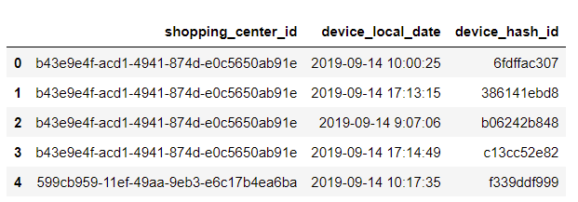
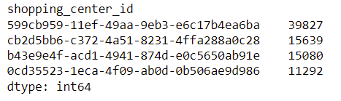
Etape 1 : Analyse exploratoire des données (EDA)

Slide 7
Nous visualisons sur le notebook que le dataset contient 3 colonnes et
81 838 entrées :
shopping_center_id : représente les identifiants hachés de 4 centres commerciaux français
device_local_data : représente la date et l'heure des différents pings observés lors de la visite du 2019-09-01 au 2019-09-17
device_hash_id : représente les identifiants hachés de 5702 téléphones dont les propriétaires ont visité ces centres commerciaux

Slide 8
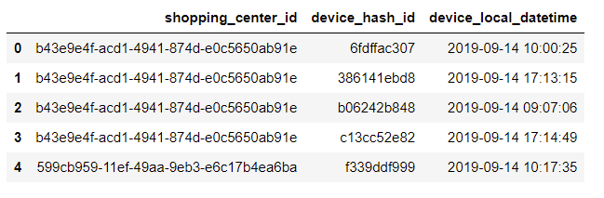
Pour explorer davantage la date et l'heure, nous allons convertir la colonne "device_local_date" (objets actuels) en type datetime pandas, puis extraire plus d'informations (telles que le jour de la semaine, la date, l'heure, l'heure) de cette colonne
Nous normalisons les données horaires à une demi-heure. Exemple : 10h36 devient 10h30, 9h04 devient 9h00, etc

Slide 9
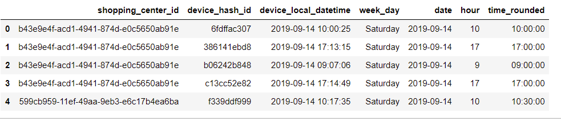
Nous créons de nouvelles variables extraites de la date qui nous servirons plus tard

Slide 10
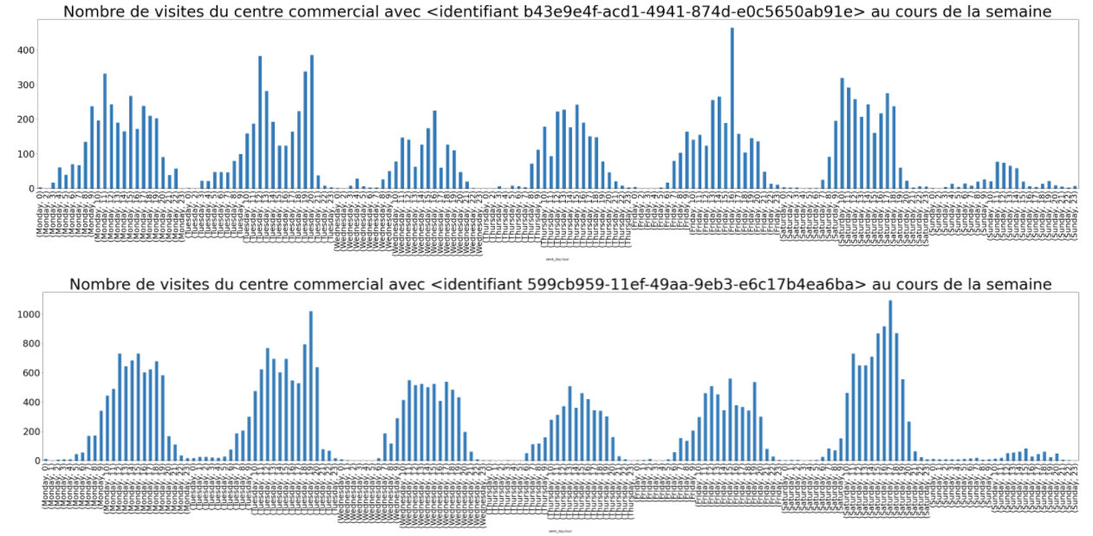
Maintenant, nous visualisons le nombre de visites de chaque centre commercial à différentes heures de la semaine

Slide 11
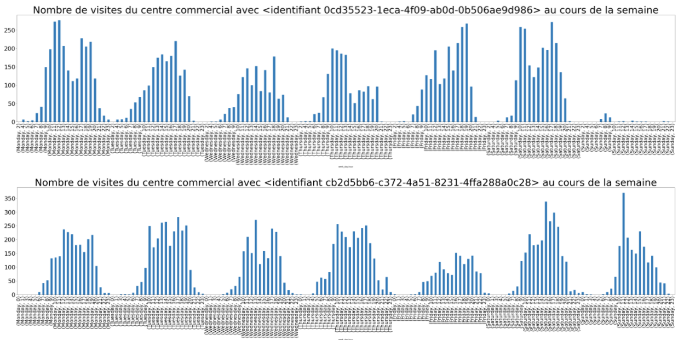

Slide 12
Selon ces visualisations, d'une part, il est évident que la majeure partie du trafic de l'appareil provient de 8h à 21h tous les jours de la semaine sauf le dimanche. Le dimanche, les répartitions de visites varient d'une boutique à l'autre. D'autre part, pendant les heures de fermeture, il y a une présence de visiteurs. Nous considérons donc ces visiteurs comme le personnel
Nous savons que, dans tout centre commercial, il y a un personnel qui est présent en dehors des heures d'ouverture du centre commercial. Exemple : les agents de propreté, les vigiles, les vendeurs, etc. Nous essayons de les identifier afin de les retirer du dataset pour ne pas les confondre avec les clients

Slide 13
Etape 2 : Construction de l'algorithme
Etape 2.1 : Filtrage le personnel
L'idée de cette étape est de savoir comment détecter que device_hash_id est présent au moins X jours sur les 17 jours d'historique dont nous disposons. X sera un paramètre que nous pourrons modifier si nécessaire
Pour mieux filtrer le personnel, nous supprimerons également tout device_hash_id qui a passé plus de Y heures en une journée dans le centre commercial. Donc, nous considérons :
Toute personne présente dans le centre commercial plus de X jours ou présente dans le centre commercial plus de Y heures dans une journée en tant que le personnel

Slide 14
Dans notre cas, nous définirons day_threshold = 4 et hour_threshold = 6, ce qui signifie que nous considérons tous les appareils qui visitent un centre commercial plus de 4 jours, ou plus de 6 heures par jour, comme étant les appareils du personnel de ce centre , il faut donc les supprimer
Etape 2.2: Implémentation d'autres règles commerciales
Comme observé, la plupart du trafic vient de (8h à 21h). Cependant, le trafic est faible tôt le matin (7h00-8h00) et tard le soir (20h00-22h00), alors que le coût d'ouverture pendant ces intervalles peut être plus élevé que d'habitude. Par conséquent, pour optimiser le profit, certains centres commerciaux peuvent préférer ouvrir après X heures du matin, ou fermer avant Y heures du soir, pour économiser le coût d'exploitation tout en servant la plupart (disons, 95 %) des clients

Slide 15
Nous allons écrire une autre fonction pour implémenter ces règles commerciales
Cette fonction consiste à implémenter d'autres règles commerciales
@param: df (Dataframe) : jeu de données
@param: percent_of_cus_to_serve (float) : le pourcentage minimum de clients que les centres commerciaux aimeraient servir
@param: open_hour_prefer and close_hour_prefer (datetime.time) : l'heure d'ouverture et de fermeture de préférence

Slide 16
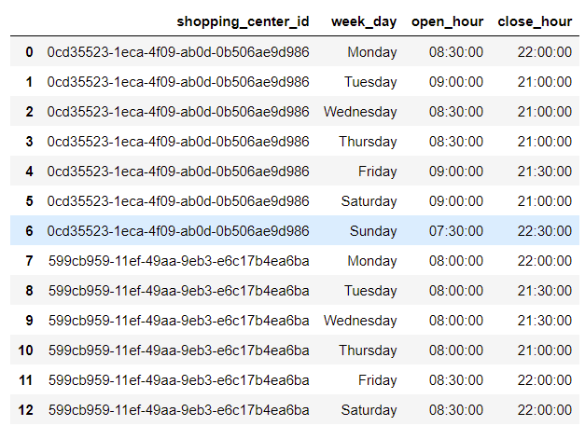
Si le pourcentage réel de client servi dans l'intervalle de préférence >= le pourcentage minimum de clients que les centres commerciaux aimeraient servir (percent_of_cus_to_serve), nous sélectionnons cet intervalle comme l’heure d'ouverture et de fermeture. Sinon, nous sélectionnons l'heure minimale et maximale des visites réelles comme l’heure d'ouverture et de fermeture
Dans notre cas, nous définissons percent_of_cus_to_serve = 95 %, open_hour_prefer = 8h00 am, close_hour_prefer = 22h00 pm

Slide 17
En résumé notre algorithme, nous déterminons les heures d'ouverture et de fermeture d'un centre commercial comprend ces petites étapes :
Étape 1 : Extraire les informations de la date et de l'heure des visites
Étape 2 : Filtrer les visiteurs qui ne sont pas des clients (les personnels des centres)
Étape 3 : Mettre en œuvre d'autres règles commerciales, notamment : le pourcentage minimum de clients à servir pour répondre aux besoins des magasins ou les préférences des heures d'ouverture et de fermeture

Slide 18
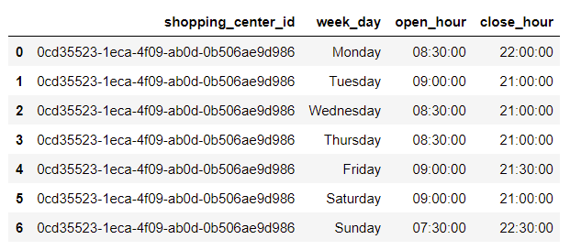
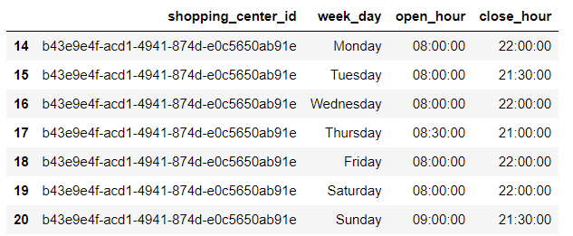
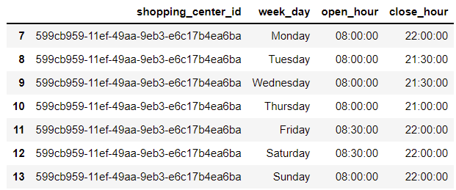
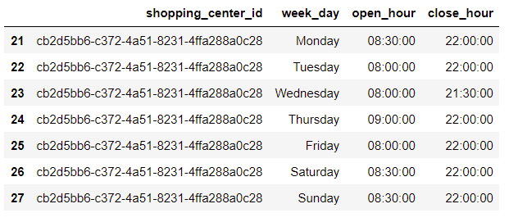
Résultat
Centre 1
Centre 3
Centre 2
Centre 4

Slide 19
Commentaires
En regardant les 4 tableaux ci-dessus, nous pouvons déterminer les heures d'ouverture de chacun des 4 centres commerciaux pour chaque jour de la semaine
Actuellement, les visites du client sont détectées par certaines règles de bon sens, alors peut-être qu'ils ne sont pas précis à 100%. Si le centre commercial exige que tout son personnel enregistre ses appareils, cela conduit à l'ensemble de données contenant une colonne supplémentaire classant si le trafic provient des clients ou du personnel. Cela nous aidera à filtrer avec précision le trafic du personnel

Slide 20
Recommandation
Dans certaines situations particulières (par exemple la situation de Covid 19), certains centres commerciaux peuvent vouloir limiter le nombre de clients visitant à tout moment de la journée (Ce nombre soit dynamique en fonction de la taille des centre commerciaux). L'algorithme doit également être modifié pour refléter cette règles commerciales.
Pour améliorer cet ensemble de données, nous devons ajouter d'autres types de données. Exemple :

Slide 21
Le comportement de consommation des clients. Par exemple, si nous observons qu'il y a beaucoup de clients ont besoin de faire leurs courses, d’acheter, de manger ou de prendre un café, … etc à l'heure d'ouverture de 8h00, nous pouvons envisager d'ouvrir le centre avant 8h00
L’identifiant de client. Exemple : Nous envisageons d'utiliser des caméras pour suivre les clients (suivi) et observer le moment où ils entrent dans le centre commercial au lieu d'utiliser leur identifiant de téléphone (ping). En effet, d'un point de vue personnel, il y a beaucoup des clients qui entrent dans le centre sans utiliser le wifi ou sans enregistrer leur identifiant ou quelque temps plus tard lorsqu'ils entreront dans le centre, ils accéderont au wifi central. Cela affecte l'exactitude des données car nous utilisons l'identité du téléphone du client pour déterminer quand le client est entré dans le centre

Slide 22
Une fois que nous aurons un ensemble de données "très précises", nous pourrons sélectionner les “feature engineering” qui affectent directement ou indirectement les heures d'ouverture du centre. Par conséquent, nous allons construire un algorithme pour déterminer les heures d'ouverture avec une plus grande précision

